Slide 1
PEMANFAATAN GOOGLE DRIVE DALAM PENYUSUNAN ALAT EVALUASI PENDIDIKAN DI ERA INDUSTRI 4.0
Disajikan dalam Kegiatan Bimbingan Teknis
Penyusunan Program Pembelajaran
di SMPN 7 Cimahi, Jumat 10 Januari 2020

Slide 2
R. MEKAR ISMAYANI, M.PD.
ALAMAT:
PERUM PURI FAJAR BLOK A7 NO.12 RT 02 RW 09
KELURAHAN CIBEBER, KECAMATAN CIMAHI SELATAN
KONTAK : 081224555889
SUREL : mekarismayani@gmail.com
KANTOR:
PRODI PENDIDIKAN BAHASA DAN SASTRA INDONESIA
INSTITUT KEGURUAN DAN ILMU PENDIDIKAN (IKIP) SILIWANGI
JLN. TERUSAN JENDERAL SUDIRMAN CIMAHI

Slide 3
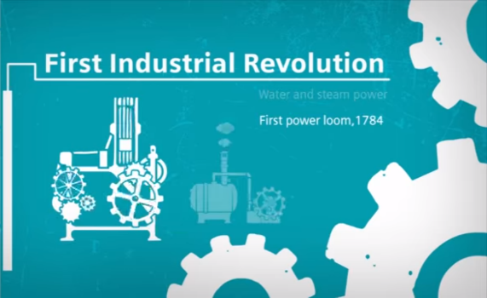
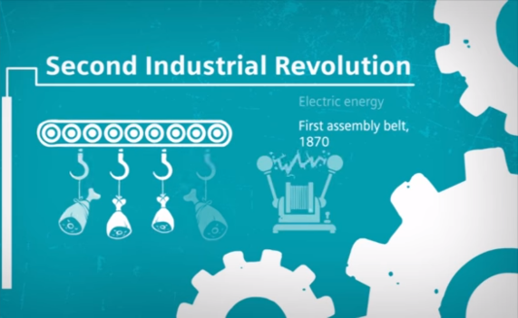
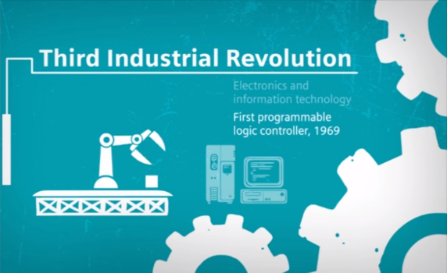
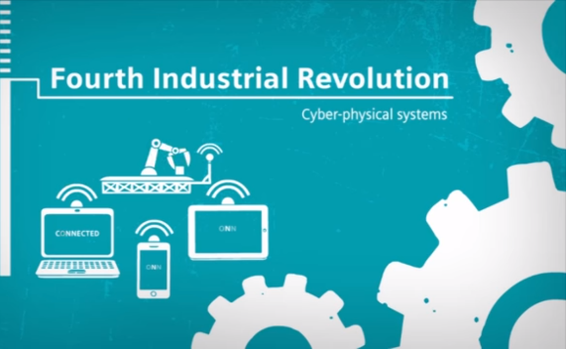

Tahap-Tahap Revolusi Industri
Lini Masa
1800
1900
2000
now
Penemuan Mesin Uap mendorong munculnya kapal uap, kereta api, dll
Penemuan listrik dan assembly line yang meningkatkan produksi barang
Inovasi teknologi informasi, komersialiasi personal computer, dll.
Revolusi Industri ke-4
Kegiatan manufaktur terintegrasi melalui penggunaan teknologi wireless dan big data secara masif
Fase periode Revolusi Industri membutuhkan masa yang semakin singkat dari waktu ke waktu
3

Slide 4


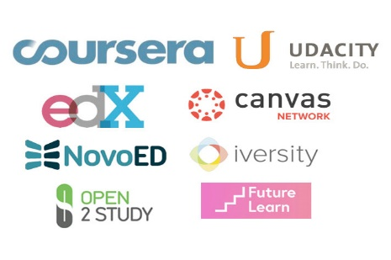

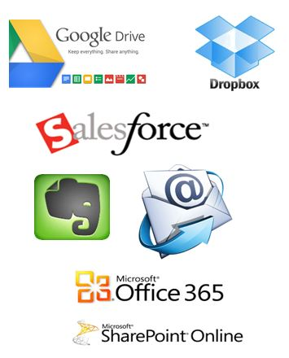




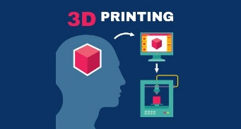
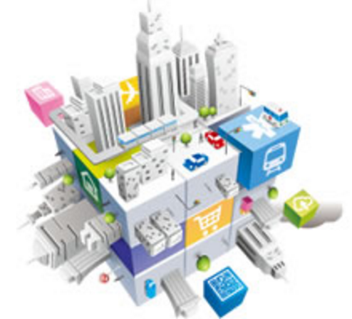
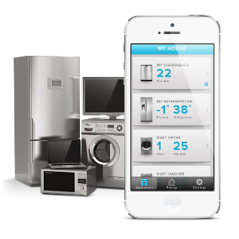


Wajah Kegiatan Ekonomi Dunia saat Ini
Sharing economy
e-Education
e-Government
Cloud Collaborative
Marketplace
Online Health Services
Smart Manufacturing
Smart City
Smart Appliances
Saat ini berbagai macam kebutuhan manusia telah banyak menerapkan dukungan internet dan dunia digital sebagai wahana interaksi dan transaksi
5

Slide 5
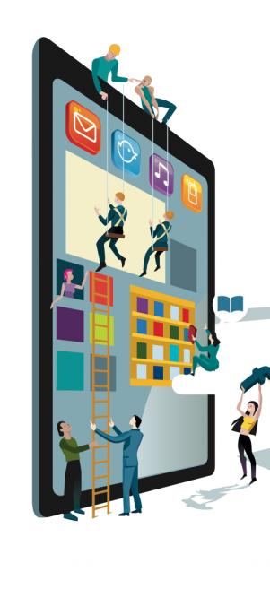
Era Baru Industrilisasi Digital
Ancaman:
Secara global era digitalisasi akan menghilangkan sekitar 1 – 1,5 miliar pekerjaan sepanjang tahun 2015-2025 karena digantikannya posisi manusia dengan mesin otomatis (Gerd Leonhard, Futurist);
Diestimasi bahwa di masa yang akan datang, 65% murid sekolah dasar di dunia akan bekerja pada pekerjaan yang belum pernah ada di hari ini (U.S. Department of Labor report).
Peluang:
Era digitalisasi berpotensi memberikan peningkatan net tenaga kerja hingga 2.1 juta pekerjaan baru pada tahun 2025.
Terdapat potensi pengurangan emisi karbon kira-kira 26 miliar metrik ton dari tiga industri: elektronik (15,8 miliar), logistik (9,9 miliar) dan otomotif (540 miliar) dari tahun 2015-2025 (World Economic Forum).
8

Slide 6
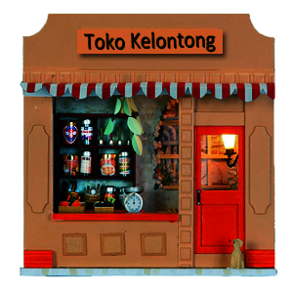


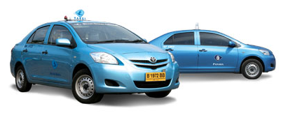



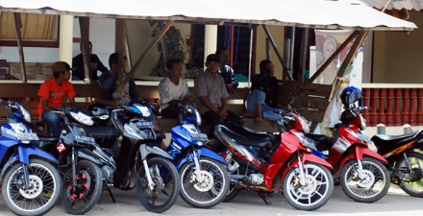
Gejala-Gejala Trasnformasi di Indonesia
Saat ini beberapa jenis model bisnis dan pekerjaan di Indonesia sudah terkena dampak dari arus era digitalisasi
Toko konvensional yang ada sudah mulai tergantikan dengan model bisnis marketplace.
Taksi atau Ojek Tradisional posisinya sudah mulai tergeserkan dengan moda-moda berbasis online
Toko Fisik
Market Place Online
Ojek dan Taksi Konvensional
GO-Jek, Grab, Uber, dll.
10

Slide 7
ERA INDUSTRI 4.0
Merupakan revolusi digital yang dicirikan oleh perpaduan teknologi yang menggabungkan teknologi cyber dengan teknologi otomatisasi.
Integrasi antara dunia online dengan dunia industri untuk meningkatkan efisiensi nilai proses industri
Revolusi digital yang menjembatani manusia dengan dunia cyber

Slide 8
CIRI-CIRI REVOLUSI INDUSTRI 4.0
Kemajuan teknologi dalam berbagai bidang, khususnya kecerdasan buatan, robot, blockchain, teknologi nano, komputer kuantum, bioteknologi, internet of things, percetakan 3D, dan kendaraan tanpa awak.
Teknologi informasi dan komunikasi dimanfaatkan sepenuhnya tidak hanya dalam proses produksi, tetapi diseluruh rantai industri sehingga melahirkan model bisnis baru dengan basis digital.

Slide 9
PENDIDIKAN DI ERA INDUSTRI 4.0
Era pendidikan yang dipengaruhi oleh revolusi industri 4.0 disebut pendidikan 4.0 yang bercirikan pemanfaatan teknologi digital dalam proses pembelajaran dikenal dengan sistem siber (cyber sistem), proses pembelajaran berlangsuung secara kontinu tanpa batas ruang dan tanpa waktu.

Slide 10

Bagaimana Merespon Masa Depan
Strategi Menghadapi Era Digital
Komitmen peningkatan investasi di pengembangan digital skills
Selalu mencoba dan menerapkan prototype teknologi terbaru, Learn by doing!
Menggali bentuk kolaborasi baru bagi model sertifikasi atau pendidikan dalam ranah peningkatan digital skill
Dilakukannya kolaborasi antara dunia industri, akademisi, dan masyarakat untuk mengidentifikasi permintaan dan ketersediaan skill bagi era digital di masa depan
Menyusun kurikulum pendidikan yang telah memasukan materi terkait human-digital skills
16

Slide 11
Upaya yang perlu dilakukan untuk menghadapi tantangan revolusi industri 4.0
Pendidik dituntut untuk bisa beradaptasi dengan zaman, dituntut menguasai teknologi lebih dulu agar dapat menyesuaikan dengan peserta didik. jangan sampai peserta didik sudah memasuki era digital 4.0 sedangkan guru masih bergelut pada era 3.0, kalau sudah situasi demikian yang terjadi maka dipastikan pincang sehingga titik temu antara guru dengan peserta didik tidak akan ada.
Peningkatan kualitas guru agar mampu mengajarkan materi dengan pendekatan penerapan penggunaan teknologi informasi (TI) dalam proses belajar mengajar kalau tidak maka akan semakin jauh ketinggalan oleh zaman dan ini berefek pada mutu lulusan
Peningkatan kualitas guru menjadi guru 4.0 melalui diklat cara pemanfaatan dan penerapan TIK dalam pembelajaran
Transformasi ke pembelajaran daring

Slide 12
6 Kompetensi yang harus dimiliki guru 4.0
Literasi informasi dan media (Information and media literacy)
Keterampilan komunikasi dan kolaborasi (Communication and collaborative skill)
Literasi teknologi informasi dan komunikasi (Information and communication technology literacy)
Keterampilan berpikir kritis dan pemecahan masalah (Critical Thinking and Problem solving)
Keterampilan berpikir kreatif dan inovasi (Creativity and innovative skill)
Keterampilan belajar kontekstual (Contextual learning skill)

Slide 13
KOMPONEN PENDIDIKAN
Kurikulum
Perencanan pembelajaran
Proses Pembelajaran
Evaluasi
Model
Pembelajaran
Media
Pembelajaran
Guru dan Siswa

Slide 14
ISTILAH-ISTILAH YANG LAHIR DI ERA PENDIDIKAN 4.0
E-Learning (Pembelajaran Daring/online)
Blanded Learning
E-book
E-library
E-raport
UNBK, DLL

Slide 15
APLIKASI E-LEARNING GRATIS
SISTEM MANAJEMEN PEMBELAJARAN
(LEARNING MANAGEMENT SYSTEM-LMS)
SEVIMA EdLink
MOODLE (http://moodle.org)
Blackboard CourseSites (https://www.coursesites.com)
Google Classroom
Edmodo
Schoology (https://www.schoology.com)
Latitude Learning (http://www.latitudelearning.com)
Academy of Mine (http://www.academyofmine.com)
.LRN (http://www.dotlrn.org)
eFront (http://www.efrontlearning.net)
Dokeos (http://www.dokeos.com)
Sakai (https://sakaiproject.org)
Rumah Belajar (belajar.kemdikbud.go.id)

Slide 16
E-LERNIG BERBAYAR
RUANG GURU
KELAS KITA
SOAL UJIAN SD
QUIPPER
EXAM PREPARATION
BUKU SEKOLAH DIGITAL (BSE)
SOAL UJIAN SEKOLAH

Slide 17

MARI MENGENAL GOOGLE LEBIH DALAM

Slide 18
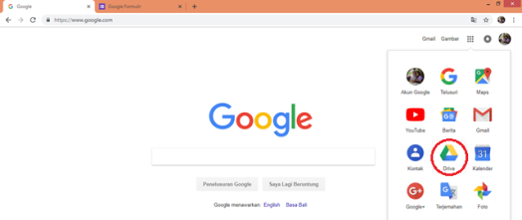
Langkah-langkah untuk membuka google formulir melalui google drive adalah sebagai berikut:

Slide 19
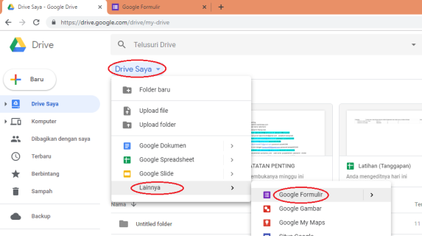
Kemudian klik “baru”, selanjutnya klik “lainnya” dan klik “google formulir”

Slide 20
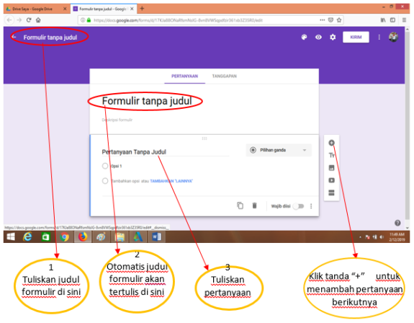
Setelah itu akan muncul tampilan Google formulir seperti tampak pada gambar berikut ini:

Slide 21
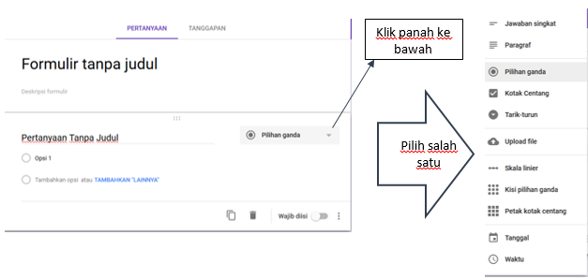
Ada beberapa tipe pertanyaan yang bisa dibuat pada google formulir, yaitu jawaban singkat, paragraf, pilihan ganda, kotak centang. Cara untuk memilih tipe pertanyaan yang akan digunakan adalah dengan klik panah ke bawah yang berada pada sebelah kanan pertanyaan, maka akan muncul pilihan tipe-tipe pertanyaan yang tersedia, kemudian klik salah satu.

Slide 22
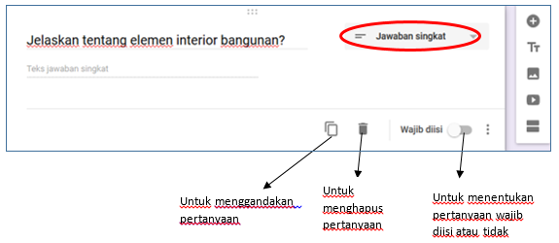
Tipe Pertanyaan “Jawaban Singkat” dan “paragraph”.
Dua tipe pertanyaan ini dapat digunakan untuk form survey yang membutuhkan jawaban langsung atau pendapat dari responden. Cara membuat formulirnya adalah dengan menuliskan pertanyaan, kemudian pilih tipe pertanyaan “jawaban singkat” atau “paragraf”.

Slide 23
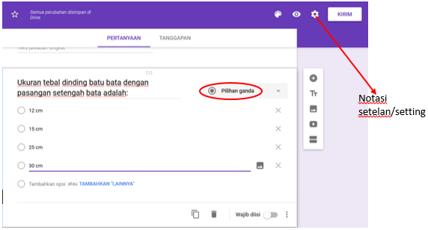
Tipe Pertanyaan “Pilihan Ganda”
Para guru dan dosen dapat memanfaatkan tipe pertanyaan “pilihan ganda” ini untuk membuat soal ulangan bagi siswa maupun kuis untuk mahasiswa. Langkah untuk membuatnya adalah dengan menuliskan pertanyaan beserta opsi pilihan jawaban, dan mengatur pilihan tipe pertanyaan pada “pilihan ganda”

Slide 24
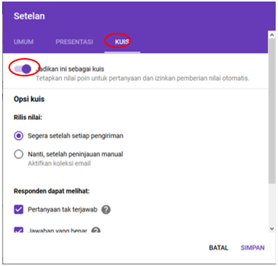
Apabila membuat formulir yang merupakan soal untuk kuis, maka perlu diatur kunci jawaban dan skor yang direncanakan untuk masing-masing nomor. Cara mengaturnya dengan klik notasi “setelan/setting” pada bagian kanan atas, kemudian pilih”kuis”, klik “jadikan ini sebagai kuis”dan klik simpan.

Slide 25
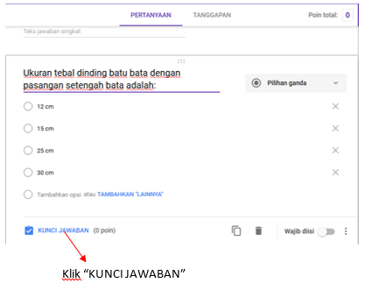
Setelah itu klik tulisan “kunci jawaban” yang terdapat pada bagian kiri bawah. Pilihlah jawaban yang benar dan isikan skor yang direncanakan pada bagian kanan atas.

Slide 26
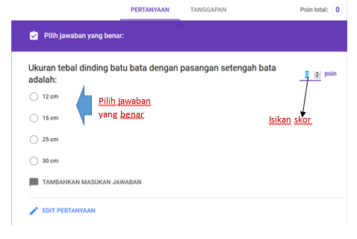

Slide 27
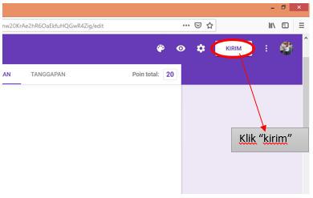
Klik tulisan “kirim” pada pojok kanan atas.

Slide 28
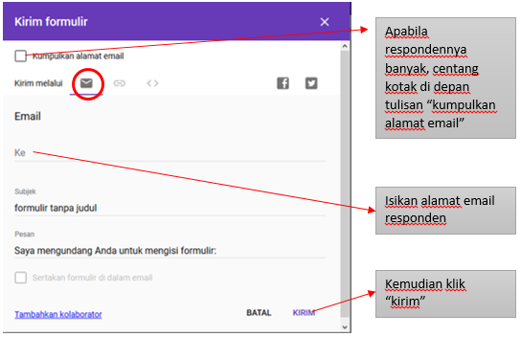
Kemudian pilihlah cara yang akan dilakukan untuk menyampaikan formulir ke responden. Pilihan melalui email.

Slide 29
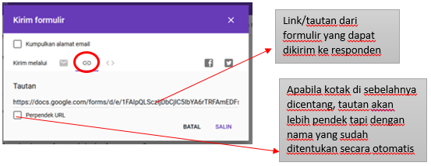
Pilihan melalui tautan/link

Slide 30
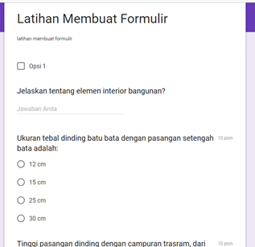
Setelah menerima tautan/link dari formulir, sebagai responden kemudian membuka tautan itu dan menjawab pertanyaan-pertanyaan yang ada. Tampilan formulir yang dilihat responden setelah membuka tautan adalah seperti terlihat pada gambar berikut:

Slide 31
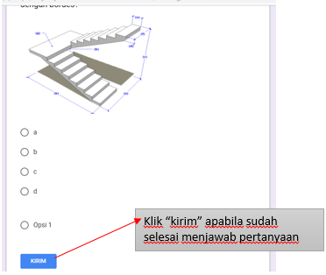
Setelah selesai menjawab semua pertanyaan, klik tulisan kirim pada bagian paling akhir formulir tersebut. Selama belum klik tombol kirim, responden masih dapat merevisi jawaban-jawabannya.

Slide 32
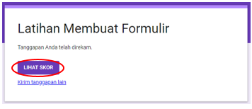
Setelah mengirim tanggapan, responden dapat melihat skor yang sudah diperoleh dengan klik tulisan “lihat skor” pada tampilan berikut:

Slide 33
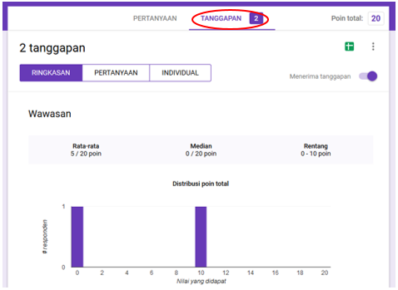
Semua tanggapan yang sudah terkirim, dapat dilihat melalui formulir dan dapat diunduh dalam format exel. Cara melihat tanggapan yang sudah masuk adalah sebagai berikut:
Klik “tanggapan”

Slide 34
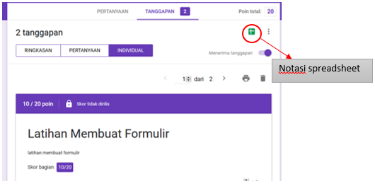
Setelah itu klik notasi spreadsheet untuk mengunduh data hasil tanggapan dalam format excel.

Slide 35
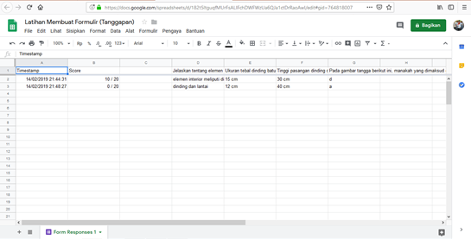
Menampilkan hasil tanggapan dalam format excel:

